Slide 1
ქართული ხალხური მუსიკალური საკრავები
საშა ლეკვეიშვილი

Slide 2
ხალხური მუსიკა და ხალხური სამუსიკო საკრავები გვიჩვენებს ხალხის ცივილიზაციის დონეს და გზებს, რომლებიც განვლო ამ ხალხმა თავისი კულტურული განვითარების სხვადასხვა ეტაპზე.
აჭარული ხალხური მუსიკალური საკრავები ქართული მუსიკალური კულტურის ორგანული ნაწილია. იგი მაღალგანვითარებული მუსიკალური დიალექტია. მასში თავს იჩენს ქართველი ხალხის მუსიკალური აზროვნების განვითარების უძველესი შრეები, მათ შორის, მარტივი მუსიკალური ფორმები.
აჭარაში ხალხური საკრავებიდან ამზადებდნენ და დღესაც ამზადებენ ჭიბონს, ფანდურს, ჩონგურს, დოლს, ქამანჩას, ზურნას, გარმონს.
ქართული ხალხური საკრავები დაცულია ხარიტონ ახვლედიანის სახელობის მუზეუმის ფონდში.

Slide 3
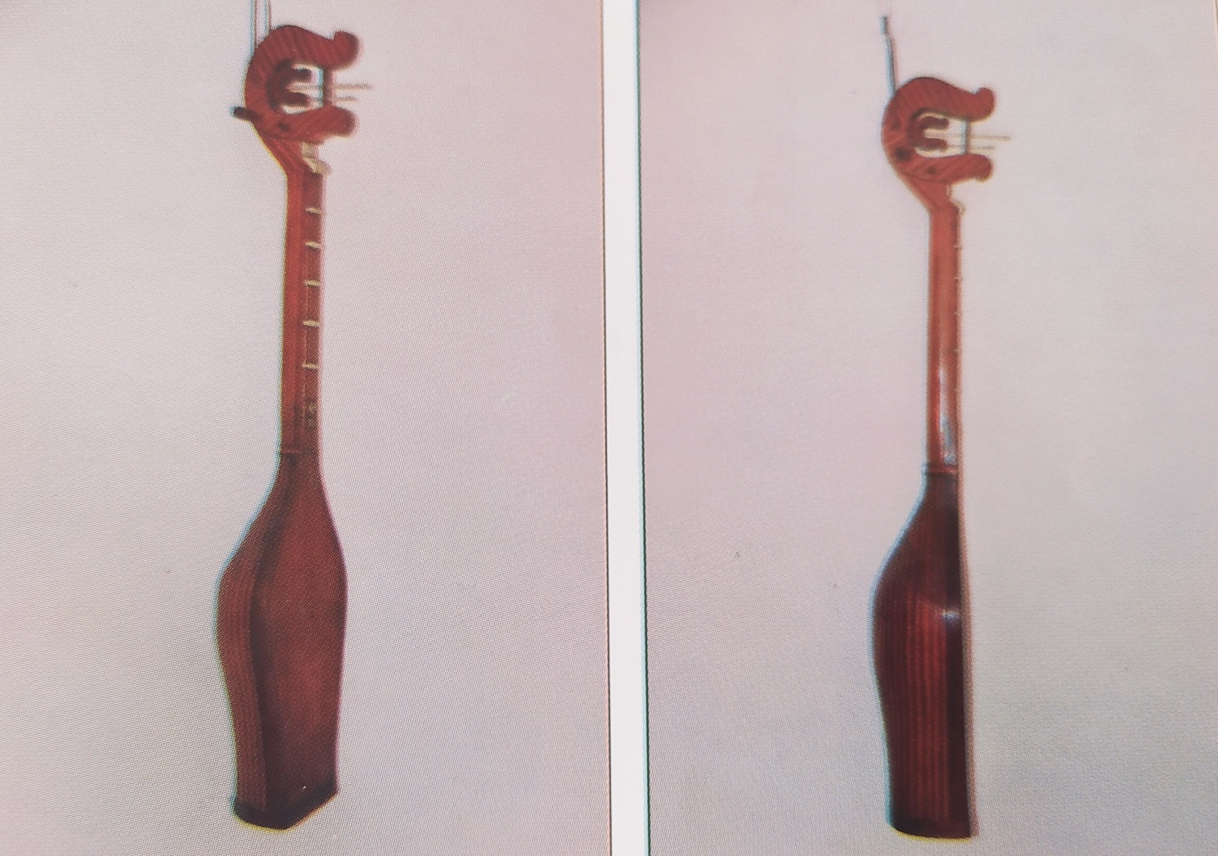
ფანდური ტერმინ „ფანდურს“ ვხვდებით X ს-ის წერილობით წყაროებში. იგი სიმებ-იან საკრავთაგან უძველესია. ფართოდ იყო გავრცელებული. მელექსეობისა, სიმღერისა და ცეკვისათვის აუცილე-ბელ საკრავს წარმოადგენდა. ფანდური მხიარულების სიმბოლო იყო.

Slide 4
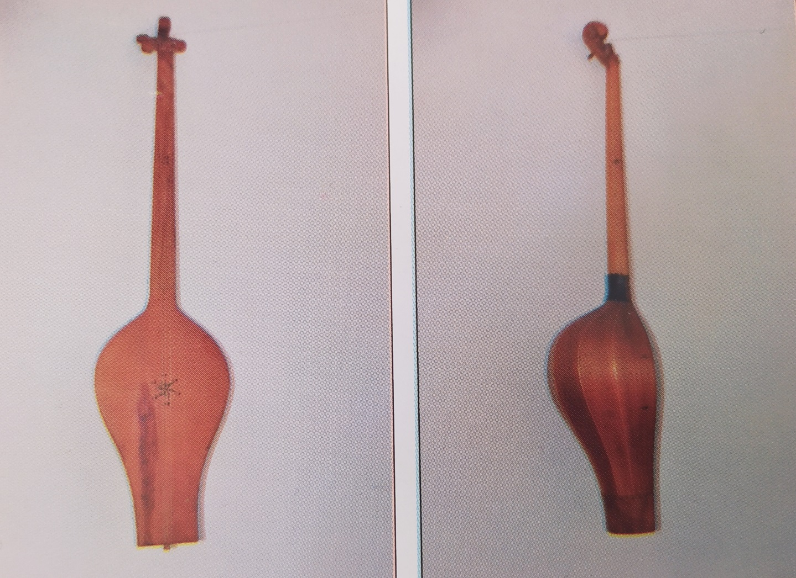
ჩონგური გავრცელებული იყო ძირითადად დასავლეთ საქართველოში. ჩონგურს ოთხი სიმი აქვს. იგი შეესაბამება მუსიკალური აზროვნების განვითა-რების იმ ეტაპს, როდესაც ოთხხმიანობა ჩამოყალიბებულია. ჩონგური განვითარების უფრო მაღალ საფეხურზე დგას, ვიდრე ფანდური.

Slide 5
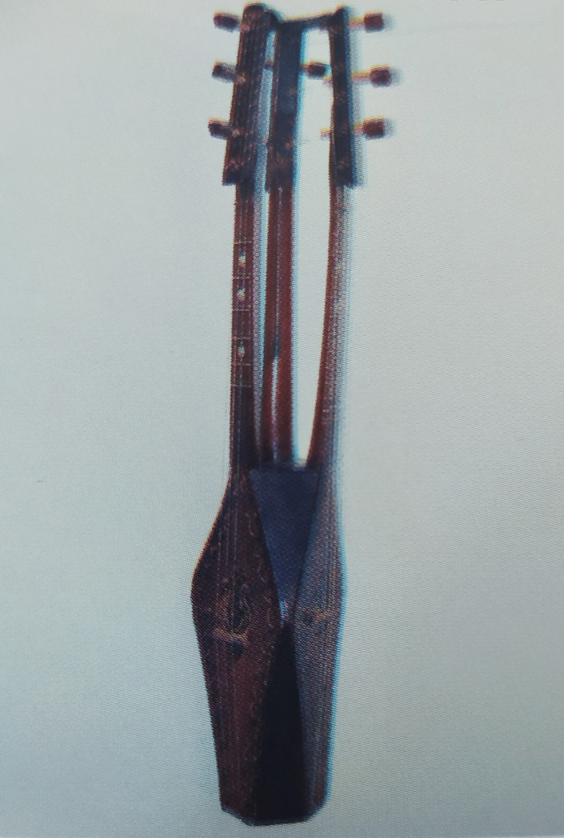
სამტარიანი ფანდური გავრცელებული იყო აღმოსავლეთ საქართველოში, რომელსაც სამხელა ფანდურს ეძახდნენ. საკმაოდ იშვიათი საკრავია. ამ საკ-რავზე ბერიკები და მოხეტიალე მუსიკოსები უკრავდნენ.

Slide 6
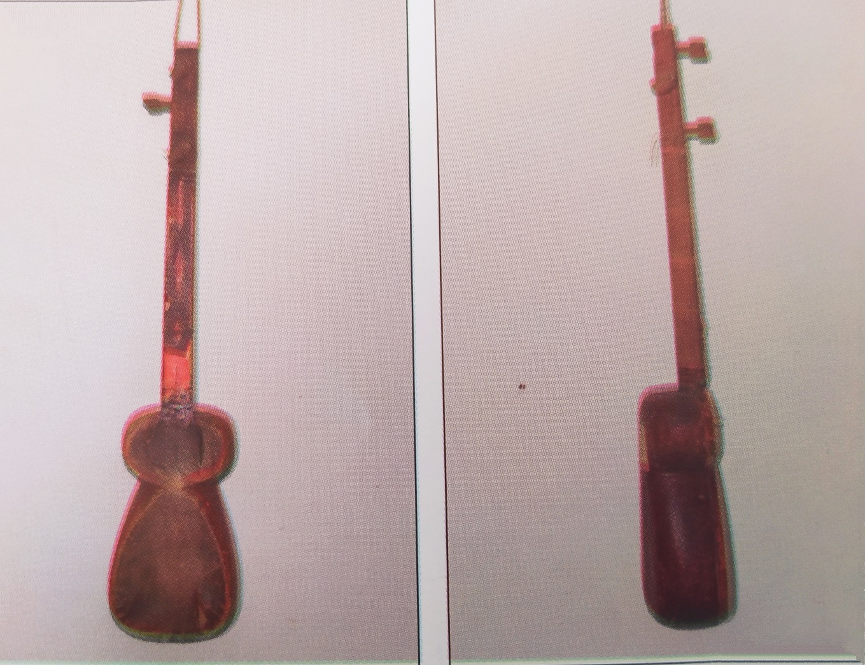
თარი უძველესი სიმებიანი საკრავია. გავრცელებულია კავკასიაში. ორგვა-რია: ირანული და ყარაბაღული. თარი ვირტუოზული საკრავია. მისთვის დაწერილია სპეციალური კონცერტე-ბი.

Slide 7
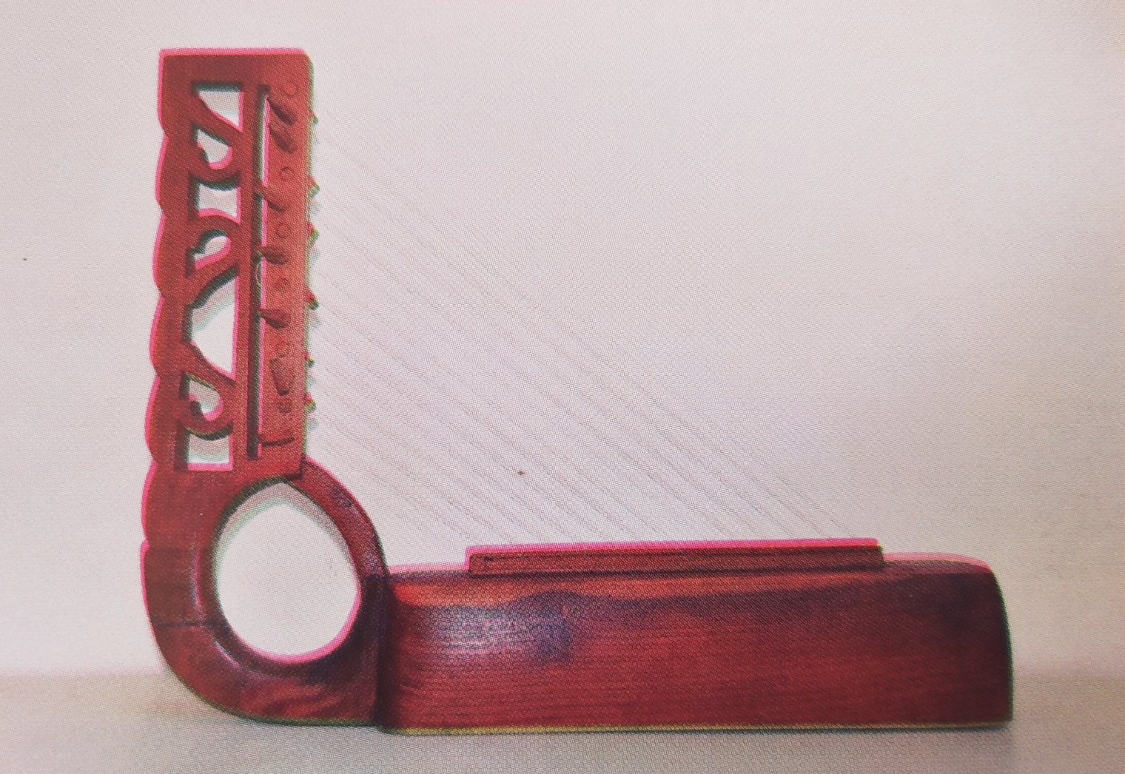
ჩანგი ჩნდება X-XI საუკუნეებში. მოხსე-ნიებულია „ვეფხისტყაოსანში“. იგი მოსაზიდი სიმებიანი საკრავია, შემო-რჩენილია სვანეთში, სადაც „მწუხა-რების საკრავად“ თვლიან. გადმოცე-მით, ჩანგის ტანი ახალგაზრდის მკლავია, სიმები - მისი თმები, ჩანგის ნაღვლიანი ხმა - მწუხარე მამის ცრემ-ლები.

Slide 8
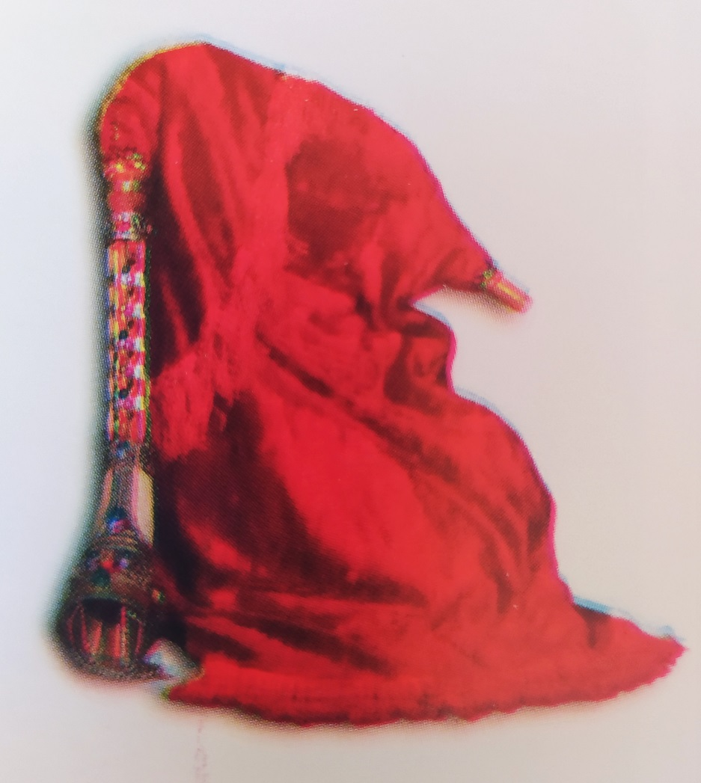
გუდასტვირი ჩასაბერი საკრავია. გავრცელებულია მისი რამდენიმე სახეობა : ქართლური, რაჭუ-ლი (სტვირი-შტვირი), აჭარული (ჭიბონი, ჭიმონი), მესხური (თულუმი), ფშავური - სტვირგუდა. წარმოადგენს სააკომპანიმენტო საკრავს. არის ინსტრუმენტული ანსამბლის მონაწილეც დოლათან ერთად. შემორჩენი-ლია რაჭასა და აჭარაში.

Slide 9
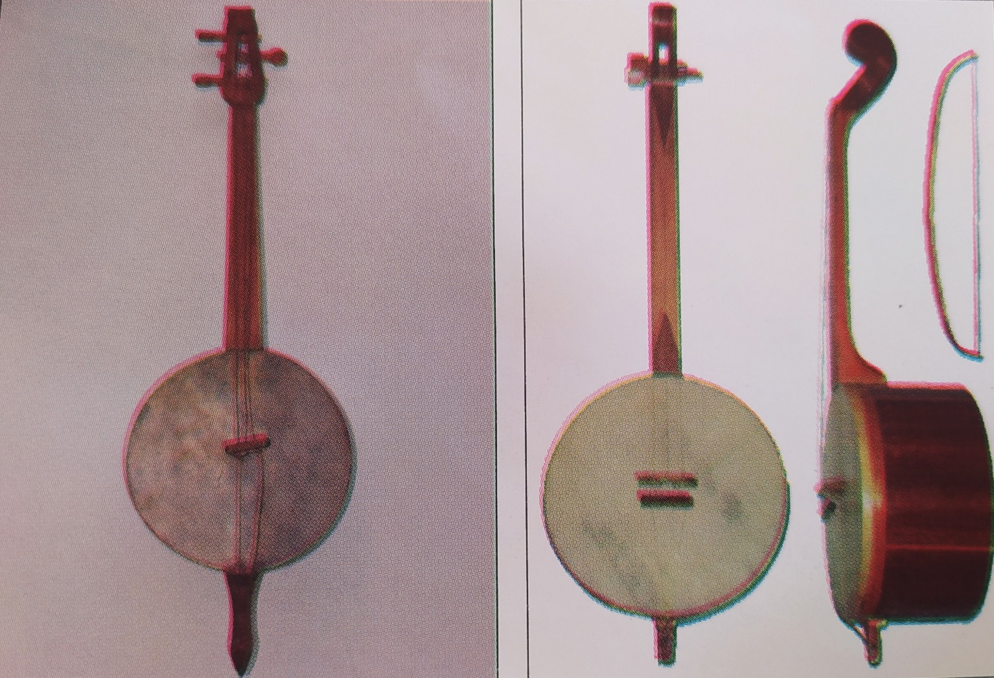
ჭიანური || ჭუნირი ერთ-ერთი არქაული საკრავია ქართულ ინსტრუმენტარიუმში. სვა-ნური და თუშური ჭიანური სამსი-მიანია, რაჭული - ორსიმიანი. XVIII ს-ის II ნახევარში საქართველოში ფართოდ ყოფილა გავრცელებული. XX ს-ის დასაწყისში ცნობილი იყო გურიაშიც. ჭიანური შემონახულია სვანეთში.

Slide 10
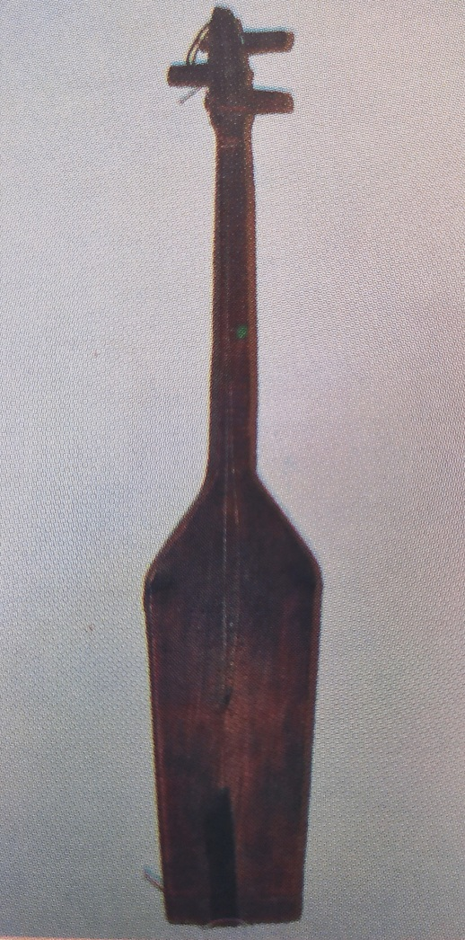
ქამანჩა აღმოსავლური სამ და ოთხსიმიანი ხემიანი საკრავია. თბილისში გავრცელდა XVIII ს-ში, შემდეგ კი რეგიონებში. იგი პოპულარულია როგორც სოლო საკრავი. უკრავენ ხემით. გამოყენებულია ხალხურ საკრავთა ორკესტრში. ქამანჩა აშუღებში იყო მიღე-ბული. არის მოსაზრება, რომ ქამანჩა პირველოფი-ლი ვიოლინოა.

Slide 11
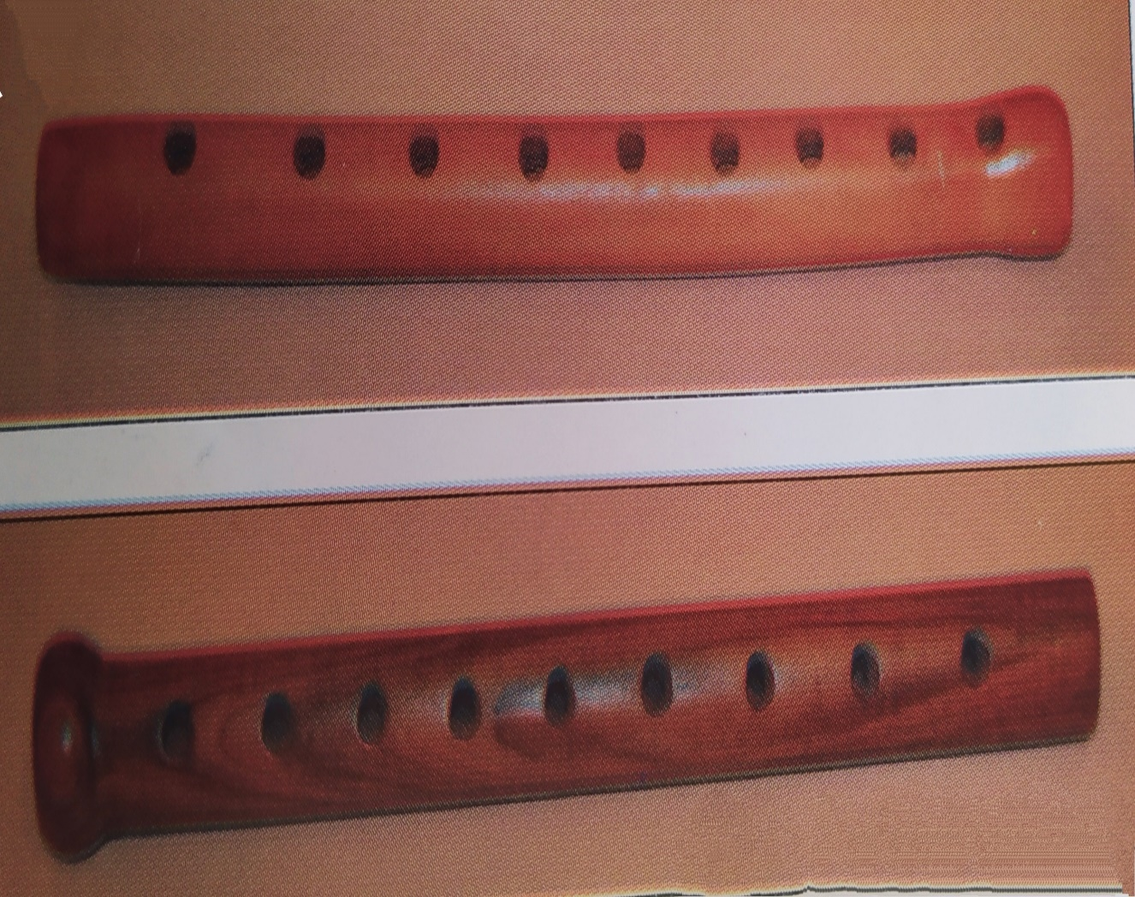
სალამური მისი არსებობა ჩვენს ტერიტორიაზე დასტურდება ძვ. წ. II ათასწლეულიდან. თავიდანვე იგი მესაქონლეობასთან, მწყემსურ ყოფასთან ყოფილა დაკავშირე-ბული. სალამური ორგვარია : უენო და ენიანი. ენიანი უფრო გვიან გამოჩნდა და ყველაზე გავრცელებული ხალხური მუსიკალური საკრავი ყოფილა საქართვე-ლოში. მზადდება ლერწმისაგან.

Slide 12
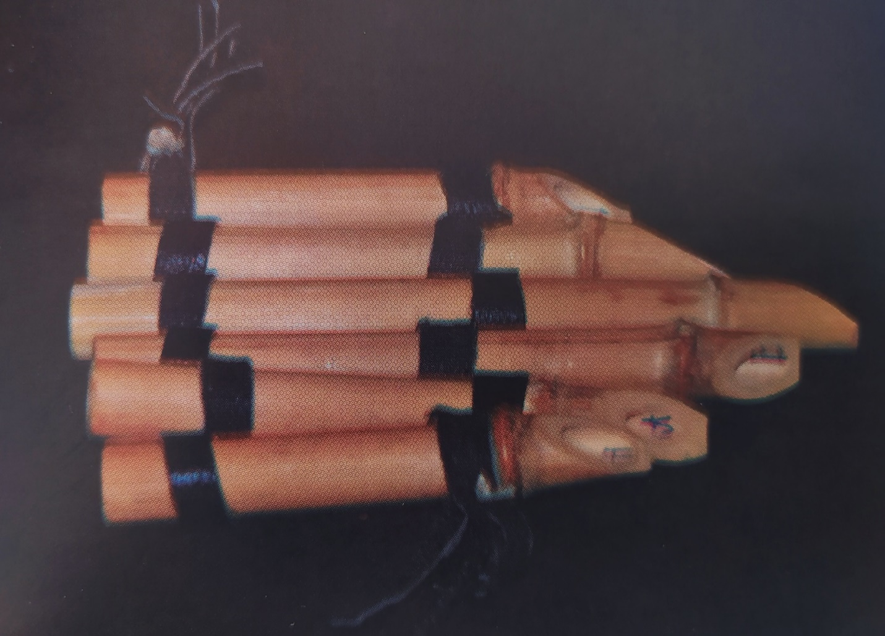
ლარჭემი || სოინარი დასავლეთ საქართველოს ორ კუთხე-ში იყო გავრცელებული: სამეგრელოში (ლარჭემი) და გურიაში (სოინარი). სამეგ-რელოში მწყემსების საკრავს წარმოად-გენდა, გურიაში - სასიგნალოს. მეგრული ლარჭემი შედარებით დიდია, გურული კი მინიატურული. შედგება 6 სალამური-საგან, შეკრულია კანაფით ან ხის ქერქით. ეს საკრავი სახალხო დღესასწაულებზე, სოფლის ლხინსა და ქორწილებში ჟღერდა. ყოფიდან თითქმის გამქრალია.

Slide 13
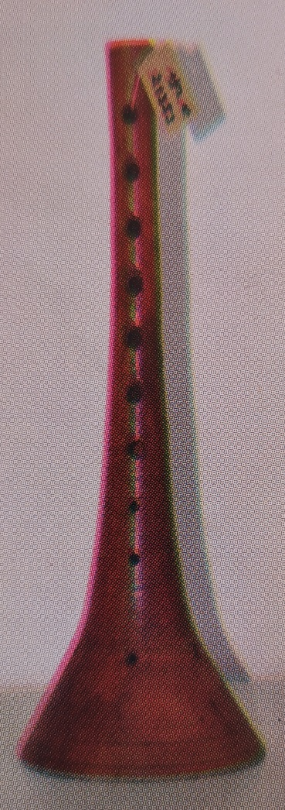
ზურნა
XVII ს-ის დამლევს ცნობილი ყოფილა, მაგრამ რო-გორც სპარსული საკრავი. ზურნა არაბულია და ირანუ-ლშიც არსებობს. მას იქაური სახელი აქვს. ზურნა სა-ხალხო დღესასწაულების - ქორწილის, ნიშნობის, ჭიდა-ობის, ყეენობის, ბერიკაობის აუცილებელი კომპონენტი იყო.

Slide 14
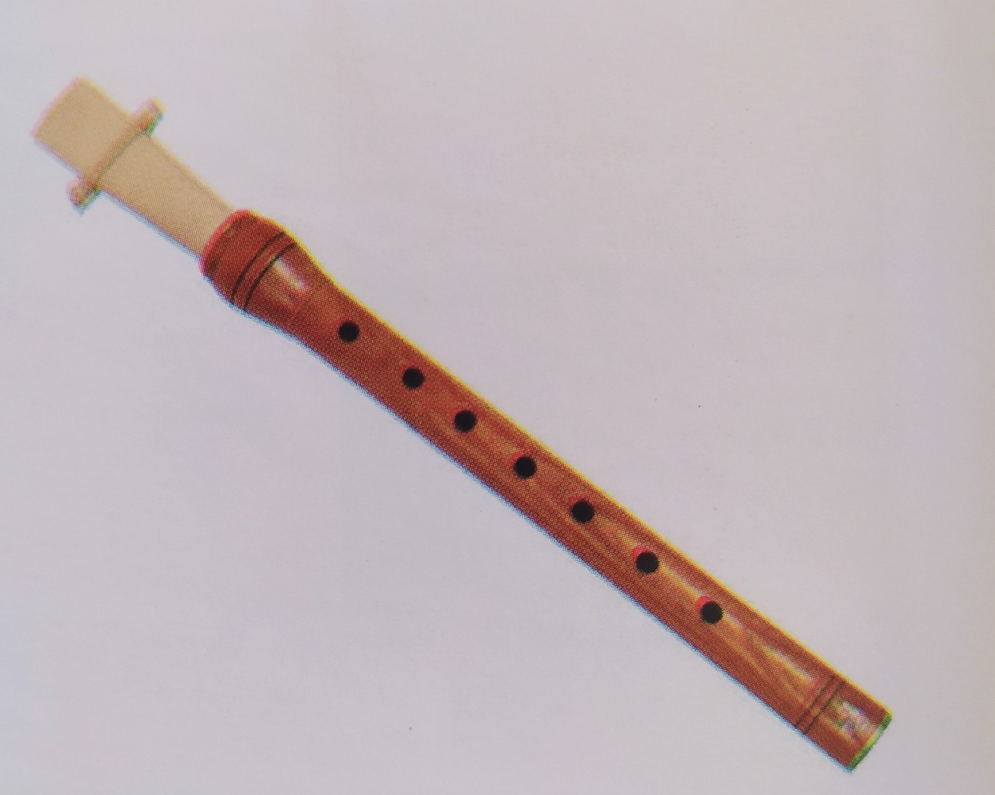
დუდუკი ხის ძველი ჩასაბერი საკრავია. თანა-მედროვე მედუდუკეები თვლიან, რომ დუდუკი ქართული საკრავია. იგი კარგად შეითვისა ქალაქურმა მუსიკამ. დუდუკი საქართველოში გავრცელდა XVIII ს-დან თბილისში და მალე მოიპოვა პოპულარო-ბა, რადგან ძალიან ტკბილხმოვანია. მასზე ქალაქური სიმღერების შესრულებაც შეიძლება და ქართული ფოლკლორისაც.

Slide 15
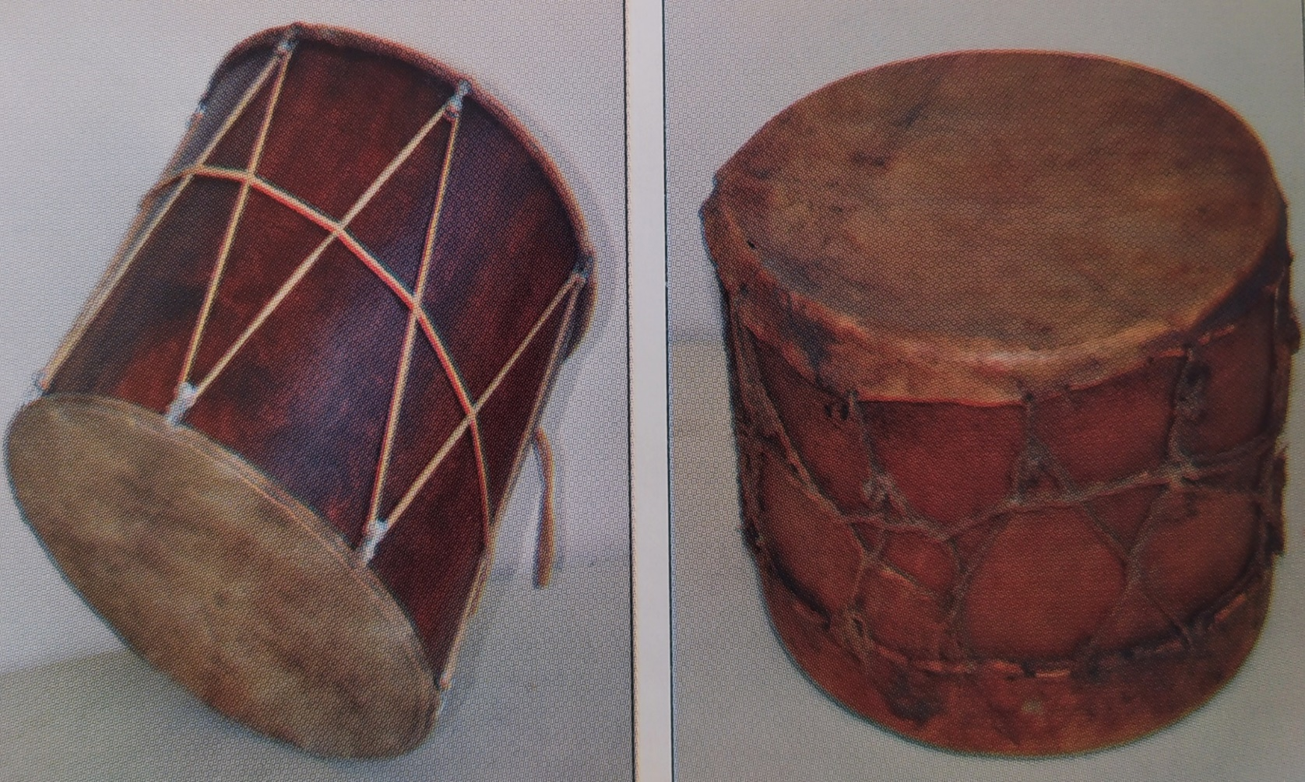
დოლი დასარტყმელი საკრავია. მის სამშობლოდ ინდოეთსა და ახლო აღმოსავლეთის ქვეყნებს ასახელე-ბენ. მასზე უკრავენ ხელებით ან ჯოხებით. გავრცელებულია საქარ-თველოს ბარის კუთხეებში. ცეკვის დროს დოლი ხაზს უსვამს რიტმს. მასთან ხშირად ანსამბლად ხმარო-ბენ ჩონგურს ან ჭიბონს, იშვიათად სალამურს.

Slide 16
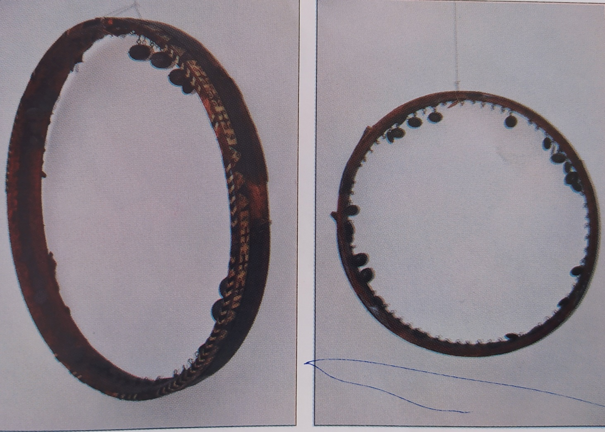
დაირა ერთ-ერთი უძველესი დასარტყმე-ლი საკრავია. გავრცელებული იყო საქ-ართველოს სხვადასხვა კუთხეში. საქართველოში დაირა აღმოსავლეთი-დან შემოვიდა. მას ახლაც იყენებენ შუა აზიის ქვეყნებში. ჩვენში ეს საკრავი დროთა განმავლობაში გაქართულდა. საკრავის ასაჟღარუნებლად შიდა მხრი-დან სპილენძის ან ვერცხლის ეჟვნებს ჩამოკიდებდნენ. უკრავენ ქალები.

Slide 17
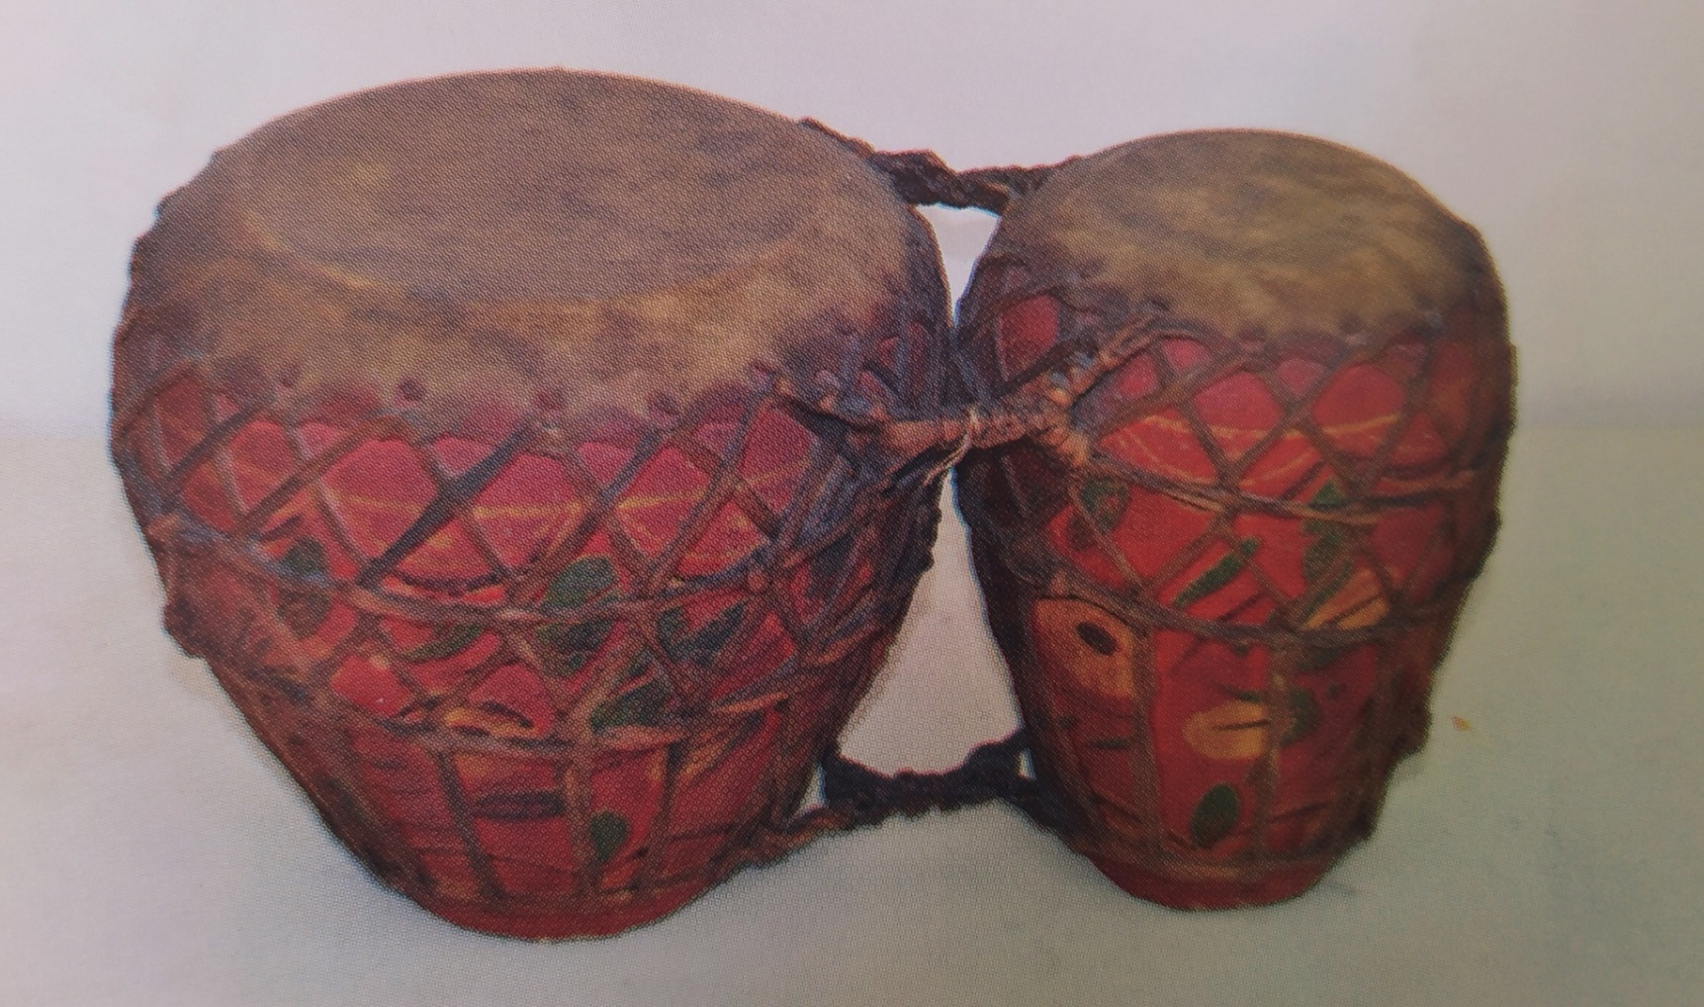
დიპლიპიტო ბერძნული სიტყვაა და ორმაგ ხაჭაპურს ნიშნავს. ამიერკავკასი-ური საკრავია, გავრცელებულია მთელ აღმოსავლეთში. მას „კავ-კასიურ ტიმპანებს“ უწოდებენ. შედგება სხვადასხვა ზომის ორი პატარა ჭურისაგან. უკრავენ ორი პატარა ჯოხით. დიპლიპიტოს იყე-ნებდნენ ლხინის დროს, ამიტომ ზოგან „ლხინის საკრავსაც“ უწო-დებენ.

Slide 18
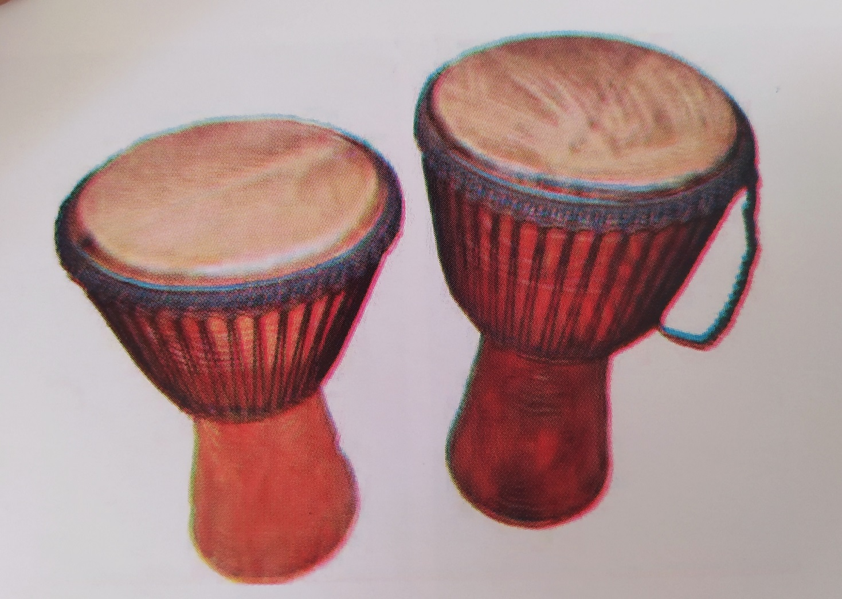
ტამტამი ძველად ტამტამს გონგს უწოდებ-დნენ. იგი ევროპაში ჩინეთიდან შემო-იტანეს. პირველად გამოიყენა ფრანგმა კომპოზიტორმა გოსეკმა (1791) მასობ-რივ მუსიკაში. ორკესტრში გამოიყენე-ბა განგაშის, უკიდურესი დრამატიზ-მის გამოსახატავად. ტამტამი ხმოვა-ნებს განსაკუთრებული ჯოხის დარ-ტყმის შედეგად, ჯოხის თავზე რბილი ტყავი ან მაუდია გადაკრული,

Slide 19
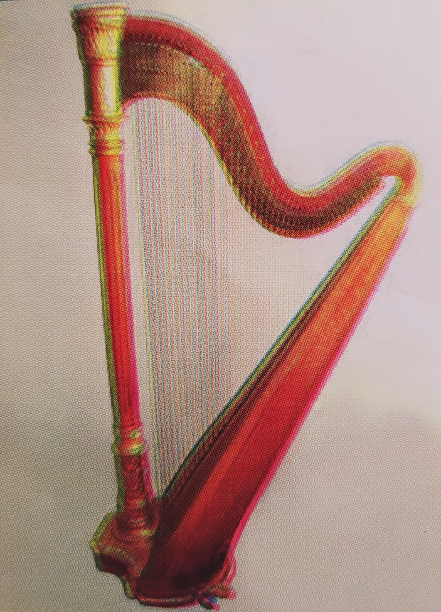
არფა უძველესი სიმებიანი მუსიკალური საკ-რავია. არფა წარმოიშვა სხვადასხვა ხალხში დამო-უკიდებლად. გავრცელებული იყო რუსეთში გუს-ლების სახით. მის ოქროსფერ კორპუსზე ხშირად ინკუსტრაციებს და მხატვრების ნახატებს აკეთებ-დნენ. თანამედროვე არფა შექმნა ფრანგმა ოსტატმა ერარმა (1758-1831).

Slide 20
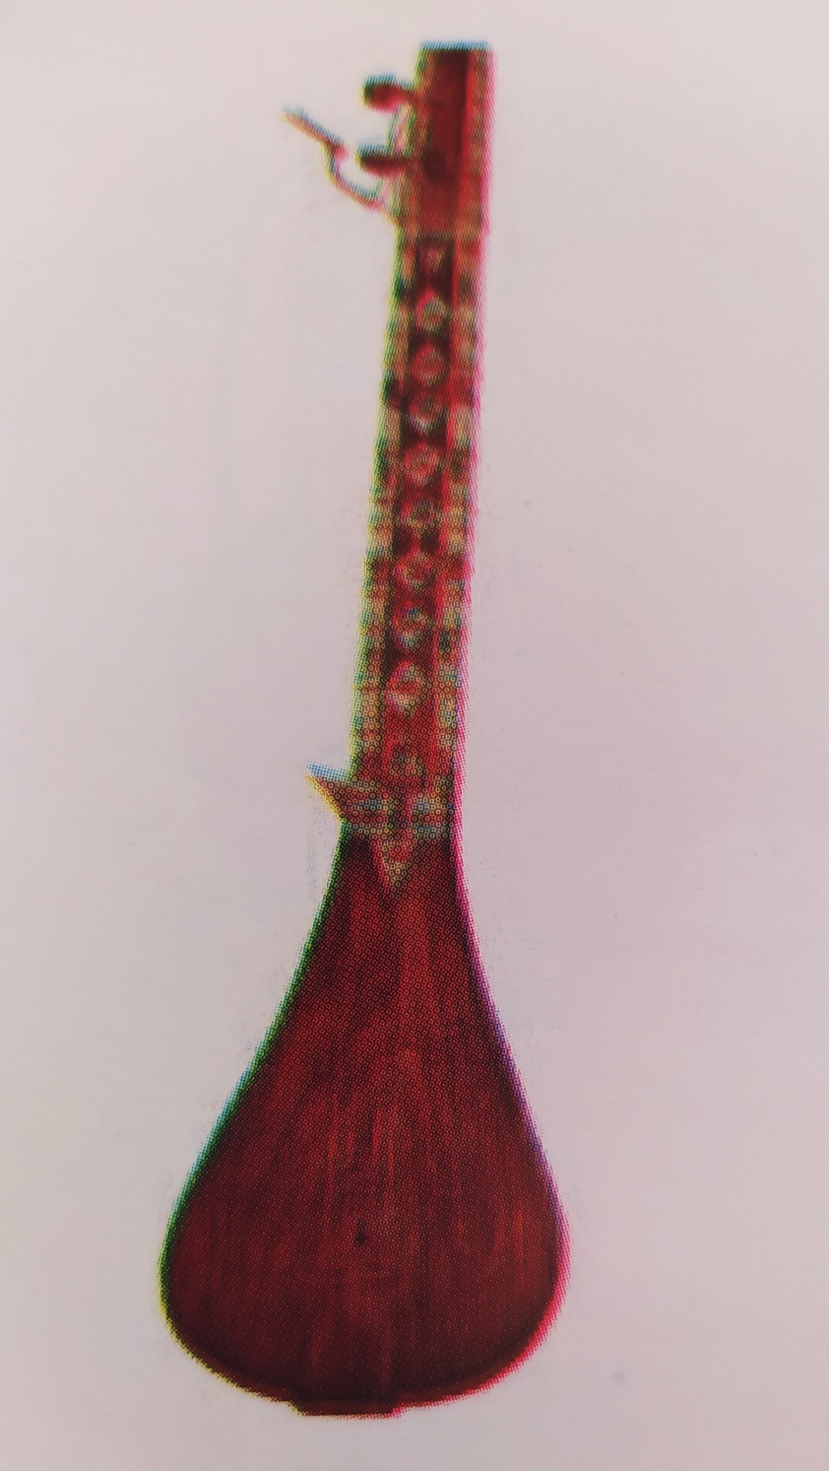
საზი აღმოსავლური სიმებიანი საკრავია. მასზე შემსრულებლები იყვნენ აშუღები, პოეტი იმპროვიზა-ტორები. არსებობს დიდი და პატარა საზი.უკრავენ პლექტრით. დიდი პოპულარობით სარგებლობდა თბილისში. ამჟამად შემორჩენილია აჭარაში. საზის დამკვრელს საზანდარი ჰქვია.

Slide 21
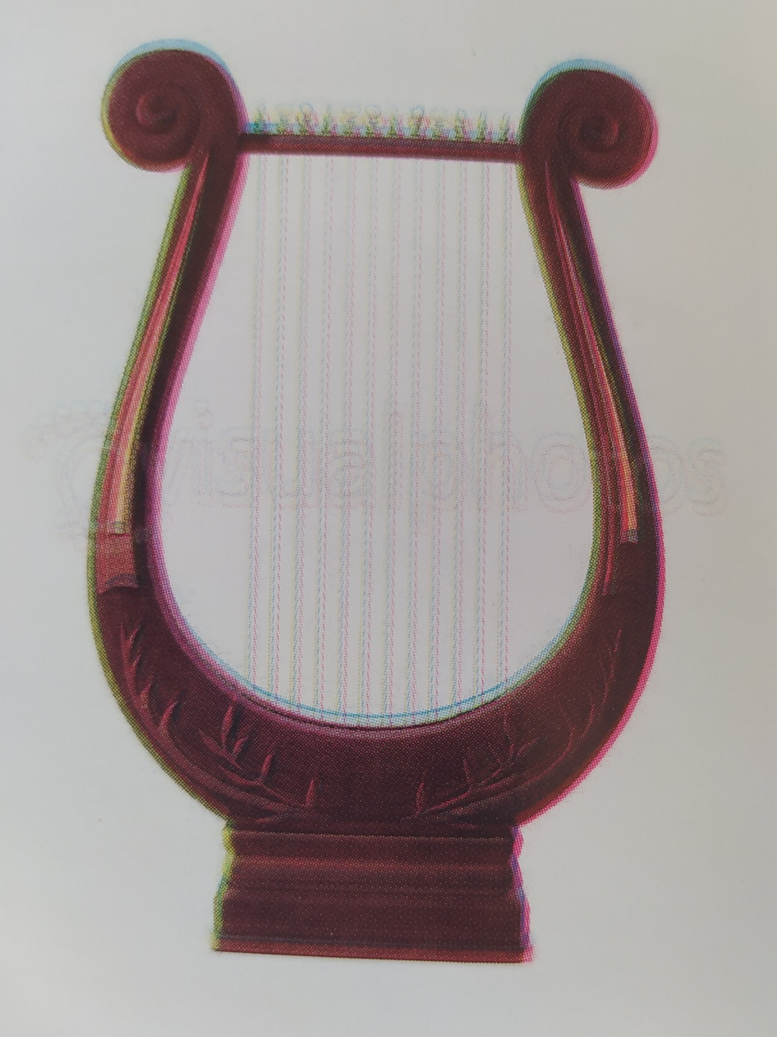
ლირა საქართველოში დასტურდება ლირას არსებობა. განსაკუთრებული გავრცელება ჰპოვა ბერძნულმა ლირამ. იგი გახდა ხელოვ-ნების სიმბოლო. მისი სახელწოდებიდან მომ-დინარეობს ლიტერატურული ტერმინი - ლირიკა.

Slide 22
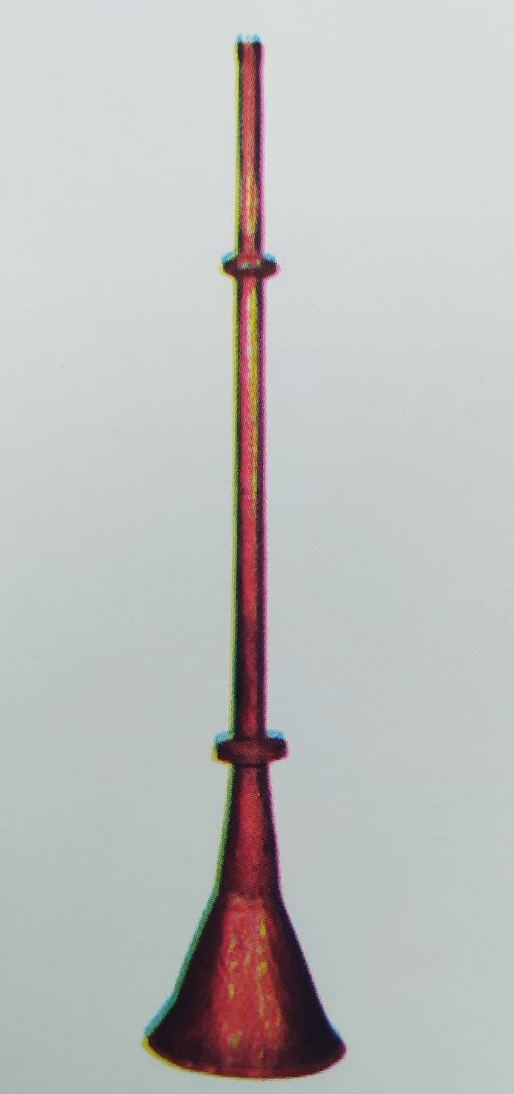
ბუკი ლითონის სასიგნალო ჩასაბერი საკრავია. დიდი ზომის. აქვს მკვეთრი ძლიერი ხმა. ქართულ წერილობით წყაროებში პირველად IX ს-ში იხსენიება. ბუკი უმეტესად ლაშქრობაში ისმოდა. მას უკრავდნენ აღლუმებზე, ლაშქრობისას, თავდასხმისა და ომის დაწყების მაუწყებლად. შემორჩენილია სვანეთსა და რაჭაში.

